Slide 1
Курс «Основы Алгоритмизации и программирование»
Власенко Олег Федосович
SimbirSoft
Лекция 5
Функции
ЛР 8. Упаковываем в функции ранее написанный код
ЛР 9. Используем функции для рисования множества объектов

Slide 2
Что такое подпрограмма?
https://ru.wikipedia.org/wiki/%D0%9F%D0%BE%D0%B4%D0%BF%D1%80%D0%BE%D0%B3%D1%80%D0%B0%D0%BC%D0%BC%D0%B0
Подпрограмма (англ. subroutine) — поименованная или иным образом идентифицированная часть компьютерной программы, содержащая описание определённого набора действий. Подпрограмма может быть многократно вызвана из разных частей программы. В языках программирования для оформления и использования подпрограмм существуют специальные синтаксические средства.

Slide 3
Подпрограммы – в Си (и не только)
Pascal: Процедуры и функции
procedure ReadArray;
begin
end;
function Abs(x:single): single;
Begin
if x < 0 then
Abs := -x
else
Abs := x;
end;
Си: Функции
void readArray ()
{
}
float abs(float x)
{
if (x < 0)
return -x;
else
return x;
}

Slide 4
Зачем нужны подпрограммы?

Slide 5
Зачем нужны подпрограммы?
Писать меньше кода - Повторяющийся код реализовать один раз, а вызывать многократно (sin(), printf() …)
Сделать код проще для редактирования - Разделить длинный код на части (произвольно)
Упростить код - Разбить сложный алгоритм на части
Повысить уровень абстракции – уйти от низкоуровневых операций на уровень предметной области
Создавать библиотеки для повторного использования – стандартная библиотека Си состоит из функций
Писать большие программы (до десятков и сотен тысяч строк кода)

Slide 6
Знакомство с функциями в Си

Slide 7
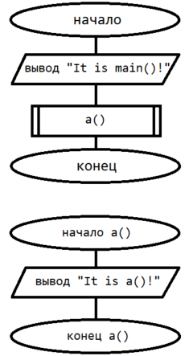
Простейшие функции
#include <stdio.h>
void a() {
printf("Hello! It is a()!\n");
}
void main() {
printf("Hello! It is main()!\n");
a();
}

Slide 8
Точка входа в программу
#include <stdio.h>
void a() {
printf("Hello! It is a()!\n");
}
void main() {
printf("Hello! It is main()!\n");
a();
}
Точка входа
https://ru.wikipedia.org/wiki/%D0%A2%D0%BE%D1%87%D0%BA%D0%B0_%D0%B2%D1%85%D0%BE%D0%B4%D0%B0
Точка входа (англ. Entry Point (EP) — точка входа) — адрес в оперативной памяти, с которого начинается выполнение программы. Другими словами — адрес, по которому хранится первая команда программы.
Однако не надо путать её с «первыми командами» программы на языке высокого уровня. Например, программа на C++ начинается с функции main(). На самом деле, выполнение такой программы происходит далеко не с первой команды этой функции: точка входа в программу будет находиться в библиотеке времени исполнения «C runtime», а процедура main() назначится точкой входа в пользовательский код.

Slide 9
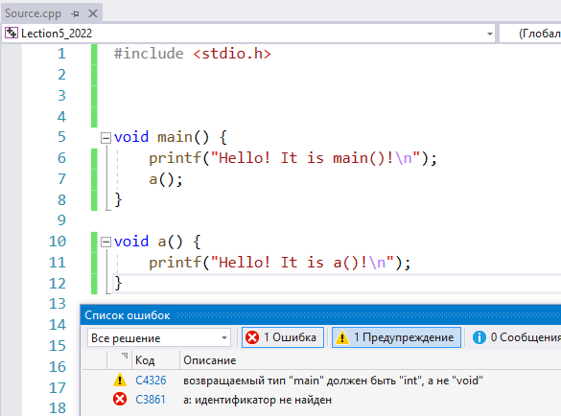
Использование до определения

Slide 10
Простейшие функции (3)
#include <stdio.h>
// это - ОБЪЯВЛЕНИЕ функции a()
void a();
// это - ОПРЕДЕЛЕНИЕ функции main()
void main() {
// это ВЫЗОВ функции printf()
printf("Hello! It is main()!\n");
// это ВЫЗОВ функции a()
a();
}
// это - ОПРЕДЕЛЕНИЕ функции a()
void a() {
// это ВЫЗОВ функции printf()
printf("Hello! It is a()!\n");
}

Slide 11
Функция может возвращать результат
#include <stdio.h>
// это - ОПРЕДЕЛЕНИЕ функции main() возвращающей значение типа int
int main() {
// это ВЫЗОВ функции printf()
printf("Hello! It is main()!\n");
// из main() возвращаем 0 – говорим ОС что у нас всё OK
return 0;
}
http://www.c-cpp.ru/books/znacheniya-vozvrashchaemye-funkciey-main
Когда используется оператор return в main(), программа возвращает код завершения вызывавшему процессу (операционной системе). Возвращаемое значение должно быть целого типа. Большинство операционных систем, трактуют 0 как нормальное завершение программы. Остальные значения воспринимаются как ошибки.

Slide 12
Функция может получать аргументы (1)
#include <stdio.h>
// это - ОБЪЯВЛЕНИЕ функции ndfl(), получающей один аргумент типа float,
// и возвращающей результат типа float
float ndfl(float s);
int main() {
// это ВЫЗОВ функции printf() с одним аргументом "s = "
printf("s = ");
// переменные
// s - начисленная зарплата
// nalog - НДФЛ
float s;
float nalog;
// это ВЫЗОВ функции scanf_s() с двумя аргументами –
// 1: "%f"
// 2: &s
scanf_s("%f", &s);

Slide 13
Функция может получать аргументы (2)
// это ВЫЗОВ функции ndfl() с одним аргументом s
// Значение, возвращенное из функции ndfl() заносится
// (присваивается) в переменную nalog
nalog = ndfl(s);
// это ВЫЗОВ функции printf() с тремя аргументами
// 1: "s = %.2f, nalog = %.2f"
// 2: s
// 3: nalog
printf("s = %.2f, nalog = %.2f", s, nalog);
// из main() возвращаем 0 – говорим ОС что у нас всё OK
return 0;
}
// это - ОПРЕДЕЛЕНИЕ функции ndfl(), получающей один аргумент типа float,
// и возвращающей результат типа float
float ndfl(float s) {
// возвращается результат, составляющий 13% от s
return s * 0.13;
}

Slide 14
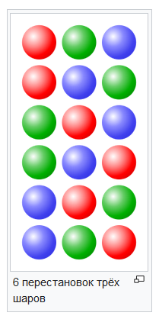
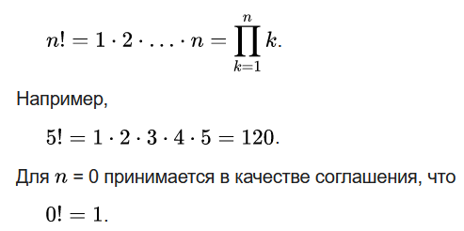
“Факториал” – что это такое
Факториал -https://ru.wikipedia.org/wiki/%D0%A4%D0%B0%D0%BA%D1%82%D0%BE%D1%80%D0%B8%D0%B0%D0%BB
Перестановка -
https://ru.wikipedia.org/wiki/%D0%9F%D0%B5%D1%80%D0%B5%D1%81%D1%82%D0%B0%D0%BD%D0%BE%D0%B2%D0%BA%D0%B0
Факториал натурального числа n определяется как произведение всех натуральных чисел от 1 до n включительно:
Факториал активно используется в различных разделах математики: комбинаторике, математическом анализе, теории чисел, функциональном анализе и др.
Факториал является чрезвычайно быстро растущей функцией.

Slide 15
Функция может иметь свои (локальные) переменные (1)
#include <stdio.h>
// это - ОБЪЯВЛЕНИЕ функции fuct(), получающей один аргумент типа int,
// и возвращающей результат типа long
long fuct(int n);
int main() {
// локальная (в main()) переменная num, тип int
int num;
printf("num = ");
scanf_s("%d", &num);
// локальная (в main()) переменная f, тип long
long f = fuct(num);
printf("num = %d, num! = %ld", num, f);
return 0;
}

Slide 16
Функция может иметь свои (локальные) переменные (2)
// это - ОПРЕДЕЛЕНИЕ функции fuct(), получающей один аргумент типа int,
// и возвращающей результат типа long
long fuct(int n) {
// локальная (в fuct()) переменная res, тип long
long res = 1;
// локальная (в fuct()) переменная i, тип int
int i = 1;
do {
res = res * i;
i = i + 1;
} while (i <= n);
return res;
}

Slide 17
Можно использовать глобальные переменные (1)
#include <stdio.h>
// Глобальная переменная - количество звезд
int numStars = 4;
// глобальная переменная - символ звездочки
char starSymbol = '*';
// это - ОБЪЯВЛЕНИЕ функции printStars(), не имеющей аргументов,
// и не возвращающей результата
void printStars();
// это - ОПРЕДЕЛЕНИЕ функции incStars(), не имеющей аргументов,
// и не возвращающей результата
void incStars() {
numStars++;
}
// это - ОПРЕДЕЛЕНИЕ функции decStars(), не имеющей аргументов,
// и не возвращающей результата
void decStars() {
numStars--;
}

Slide 18
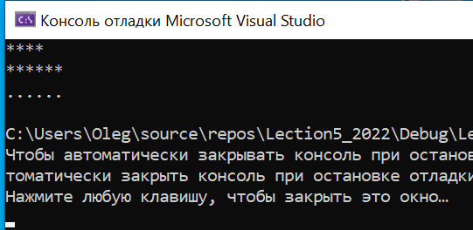
Можно использовать глобальные переменные (2)
// это - ОПРЕДЕЛЕНИЕ функции main(), не имеющей аргументов,
// и возвращающей результат типа int
int main() {
printStars();
incStars();
incStars();
printStars();
starSymbol = '.’;
printStars();
return 0;
}
// это - ОПРЕДЕЛЕНИЕ функции printStars(), не имеющей аргументов,
// и не возвращающей результата
void printStars() {
int i = 1;
do {
printf("%c", starSymbol);
i++;
} while (i <= numStars);
printf("\n");
}

Slide 19
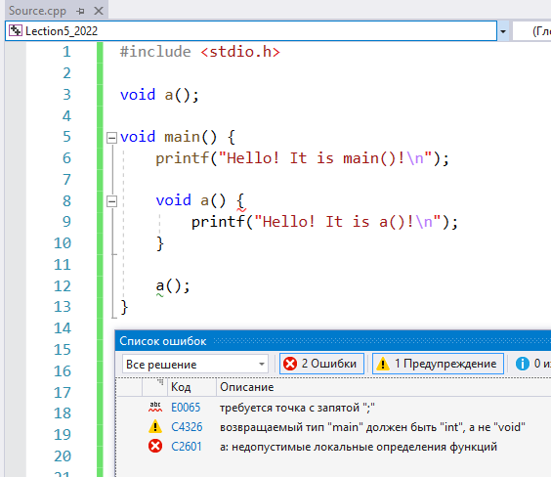
В Си НЕЛЬЗЯ вкладывать функции друг в друга
#include <stdio.h>
void a();
void main() {
printf("Hello! It is main()!\n");
void a() {
printf("Hello! It is a()!\n");
}
a();
}

Slide 20
Формальная грамматика Си – определение функции
Язык Си - https://prog-cpp.ru/c-functions/
Определение функции
ТипВозвращаемогоЗначения ИмяФункции(СписокФормальныхАргументов)
{
ТелоФункции;
...
return(ВозвращаемоеЗначение);
}
Watcom C. Описание языка - http://givi.olnd.ru/wclr/22_gramma.html
определение-функции
<спецификаторы-декларации> декларатор <список-деклараций>
составная-команда
Язык программирования Си - https://wm-help.net/lib/b/book/1357034433/202
определение функции:
спецификаторы-объявлениянеоб объявитель список-объявленийнеоб
составная-инструкция

Slide 21
Локальные переменные
Локальная переменная - https://ru.wikipedia.org/wiki/%D0%9B%D0%BE%D0%BA%D0%B0%D0%BB%D1%8C%D0%BD%D0%B0%D1%8F_%D0%BF%D0%B5%D1%80%D0%B5%D0%BC%D0%B5%D0%BD%D0%BD%D0%B0%D1%8F
В программировании локальной переменной называют переменную, объявленную внутри блока кода. Область видимости локальной переменной начинается в точке её объявления и заканчивается в конце этого блока^{[1][2]}. Например, в языке Си локальными являются переменные объявленные внутри функции или блока (в Си, блоки ограничиваются фигурными скобками { и })^{[3]}.
Программирование на C и C++ - https://cpp.com.ru/shildt_spr_po_c/02/0204.html
Переменные, объявленные внутри функций, называются локальными переменными. Локальную переменную можно использовать только внутри блока, в котором она объявлена. Иными словами, локальная переменная невидима за пределами своего блока. (Блок программы — это описания и инструкции, объединенные в одну конструкцию путем заключения их в фигурные скобки.)
Локальные переменные существуют только во время выполнения программного блока, в котором они объявлены, создаются они при входе в блок, а разрушаются — при выходе из него. Более того, переменная, объявленная в одном блоке, не имеет никакого отношения к переменной с тем же именем, объявленной в другом блоке.
Чаще всего блоком программы, в котором объявлены локальные переменные, является функция.

Slide 22
Глобальные переменные
Программирование на C и C++ - https://cpp.com.ru/shildt_spr_po_c/02/0204.html
В отличие от локальных, глобальные переменные видимы и могут использоваться в любом месте программы. Они сохраняют свое значение на протяжении всей работы программы. Чтобы создать глобальную переменную, ее необходимо объявить за пределами функции. Глобальная переменная может быть использована в любом выражении, независимо от того, в каком блоке это выражение используется.

Slide 23
Формальные параметры функции
Программирование на C и C++ - https://cpp.com.ru/shildt_spr_po_c/02/0204.html
Если функция имеет аргументы, значит должны быть объявлены переменные, которые примут их значения. Эти переменные называются формальными параметрами функции. Внутри функции они фигурируют как обычные локальные переменные. Как показано в следующем фрагменте программы, они объявляются после имени функции внутри круглых скобок:
/* Возвращает 1, если в строке s содержится символ c, в противном случае возвращает 0 */
int is_in(char *s, char c)
{
while(*s)
if(*s==c) return 1;
else s++;
return 0;
}
Функция is_in() имеет два параметра: s и с, она возвращает 1, если символ, записанный в переменной с, входит в строку s, в противном случае она возвращает 0.
Внутри функции формальные параметры ничем не отличаются от обычных локальных переменных, единственное их отличие состоит в том, что при входе в функцию они получают значения аргументов. Можно, например, присваивать параметру какое-либо значение или использовать его в выражении. Необходимо помнить, что, как и локальные переменные, формальнее параметры тоже являются автоматическими переменными и, следовательно, разрушаются при выходе из функции.

Slide 25
Лабораторная работа №8
Упаковываем в функции ранее написанный код

Slide 26
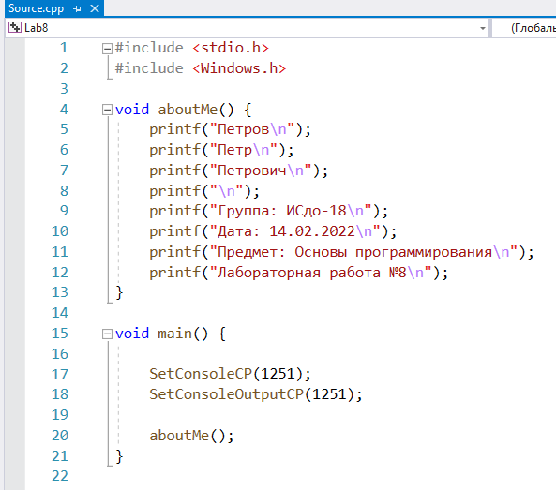
Задача 1. Переделать задачу из ЛР1
Оформить информацию о себе в виде функции aboutMe.
Из main() вызвать эту функцию.
Нарисовать блок-схему

Slide 27
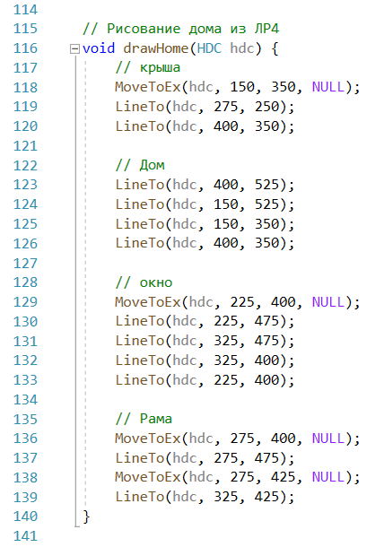
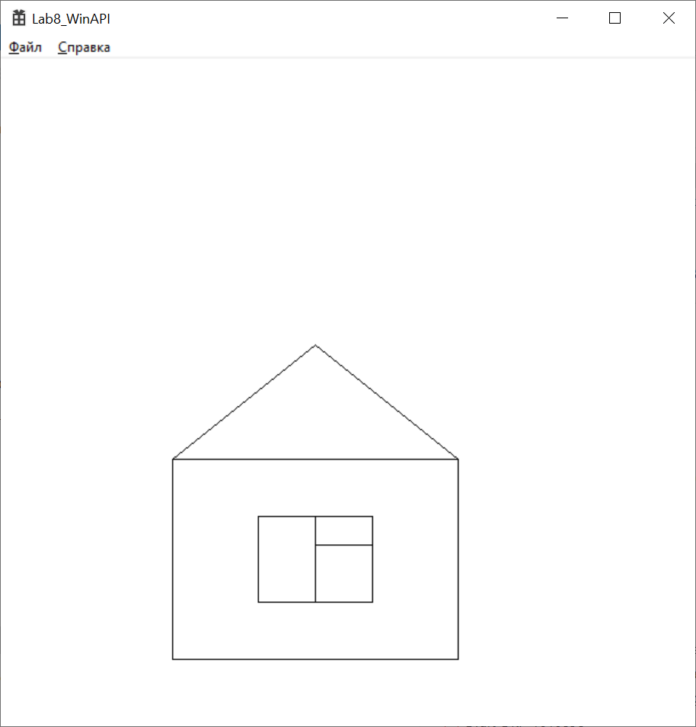
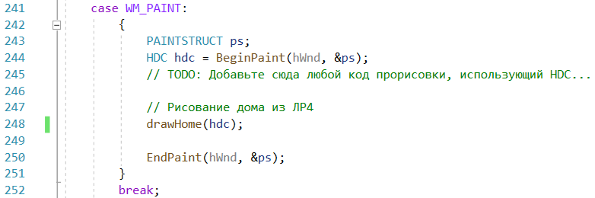
Задача 2. Переделать задачу из ЛР4
Код отрисовки дома перенести в функцию drawHome()
Из функции WndProc организовать вызов drawHome() при необходимости обновления изображения – обработка события WM_PAINT:

Slide 28
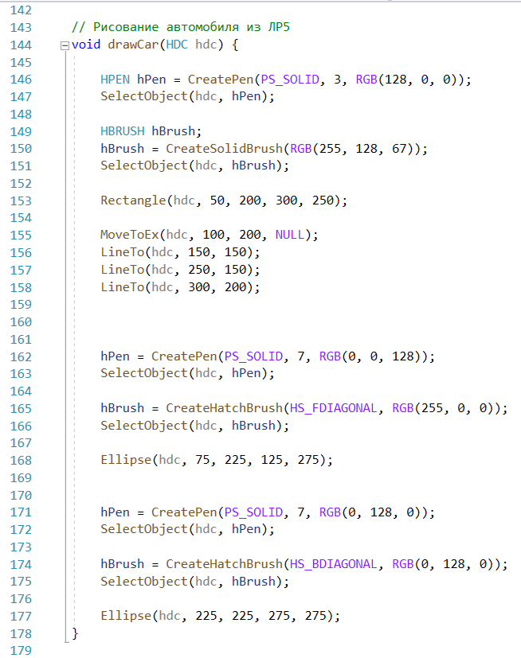
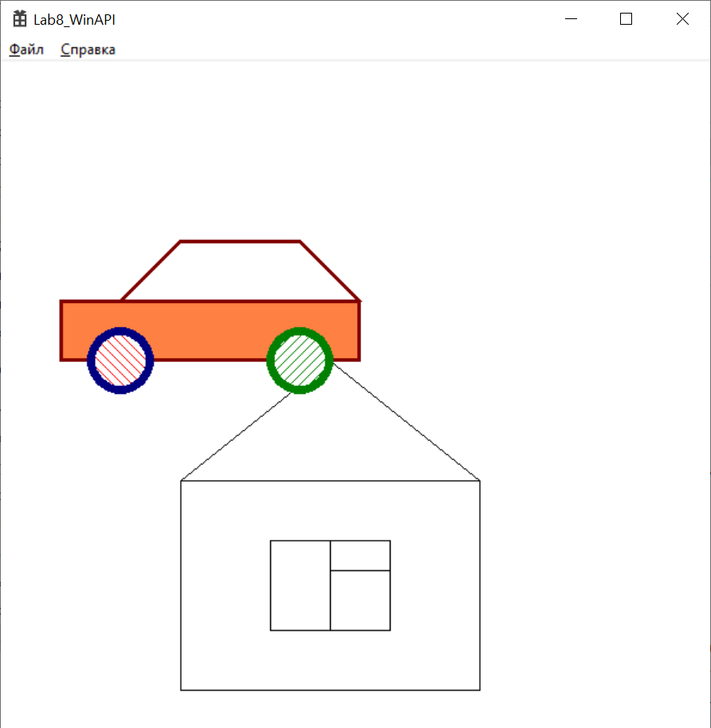
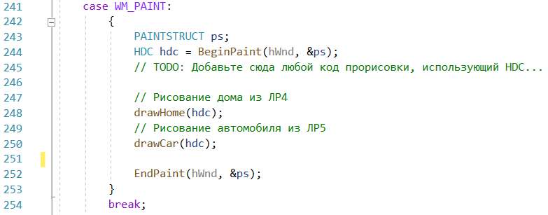
Задача 3. Переделать задачу из ЛР5
Код отрисовки автомобиля перенести в функцию drawCar()
Из функции WndProc организовать вызов drawCar() при необходимости обновления изображения – обработка события WM_PAINT:

Slide 29
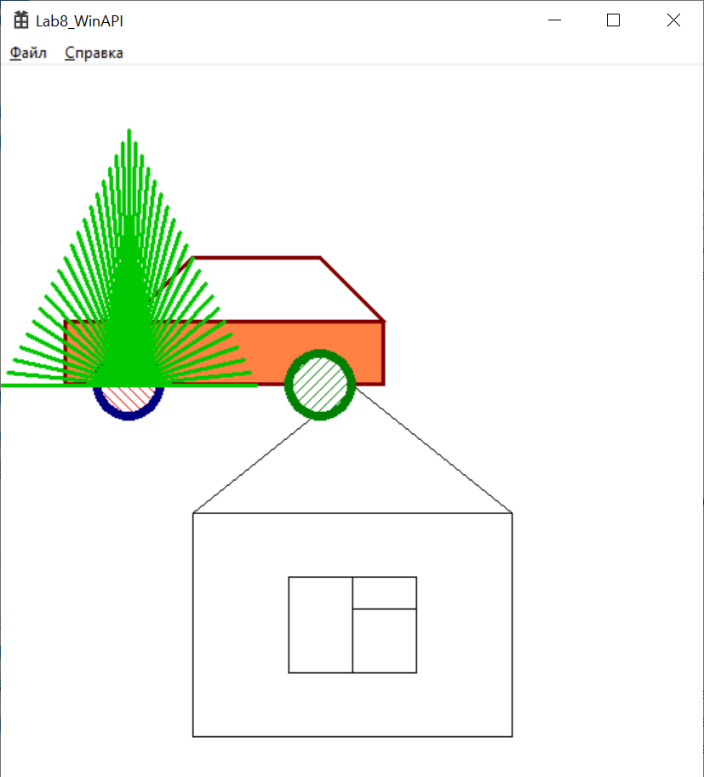
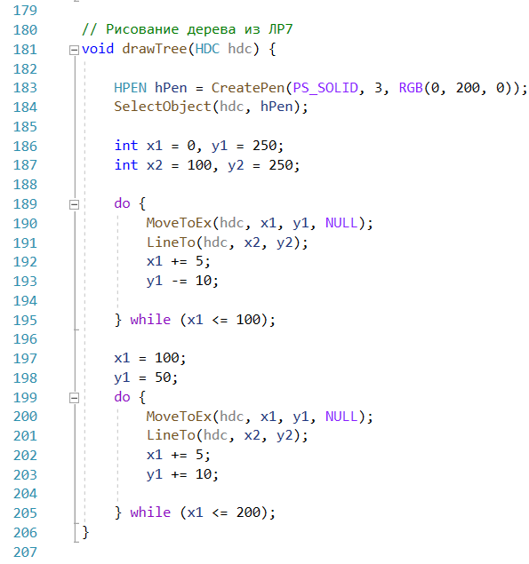
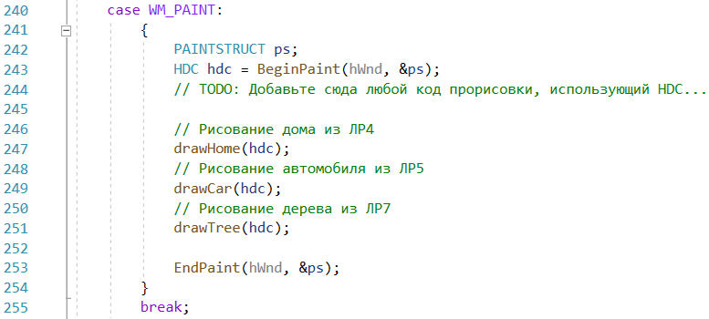
Задача 4*. Переделать задачу из ЛР7
Код отрисовки автомобиля перенести в функцию drawTree()
Из функции WndProc организовать вызов drawTree() при необходимости обновления изображения – обработка события WM_PAINT:

Slide 30
Домашнее задание по ЛР8
Доделать задачи 1-3.
Все задания по отрисовке рисунков из лабораторных работ 4, 5, 7 ранее сделанные вами, нужно оформить в виде функций. Для каждого изображения (мост, дом, машина, снеговик и т.п.) нужно создать отдельную функцию. Из имени функции должно быть понятно, что именно эта функция отрисовывает. Созданные функции вызываются из функции WndProc при необходимости обновления изображения – при обработке события WM_PAINT, как реализовано в задачах этой лабораторной работы.
Обязательно! Принести получившийся код на занятие. Его будем использовать и переделывать на следующих лабораторных работах.

Slide 31
ИТОГО по ЛР8
Сделали код программ первых лабораторных работ более понятным – за счет вынесения части кода в отдельные функции.
Научились создавать свои собственные функции.
Научились вызывать свои собственные функции.

Slide 33
Используем функции в графике

Slide 34
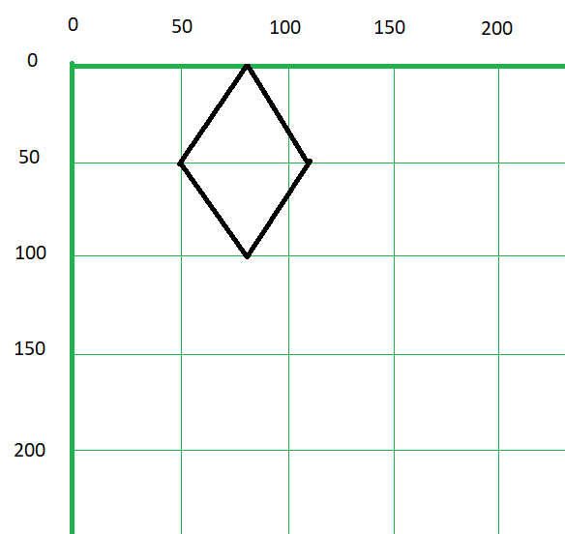
Нарисуем ромб
// Рисуем ромб
MoveToEx(hdc, 80, 0, NULL);
LineTo(hdc, 50, 50);
LineTo(hdc, 80, 100);
LineTo(hdc, 110, 50);
LineTo(hdc, 80, 0);

Slide 35
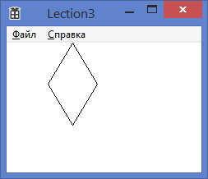
Ромб
// Рисуем ромб
MoveToEx(hdc, 80, 0, NULL);
LineTo(hdc, 50, 50);
LineTo(hdc, 80, 100);
LineTo(hdc, 110, 50);
LineTo(hdc, 80, 0);

Slide 36
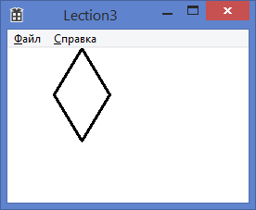
Ромб
HPEN hPen;
hPen = CreatePen(PS_SOLID, 3, RGB(0, 0, 0));
SelectObject(hdc, hPen);
// Рисуем ромб
MoveToEx(hdc, 80, 0, NULL);
LineTo(hdc, 50, 50);
LineTo(hdc, 80, 100);
LineTo(hdc, 110, 50);
LineTo(hdc, 80, 0);

Slide 37
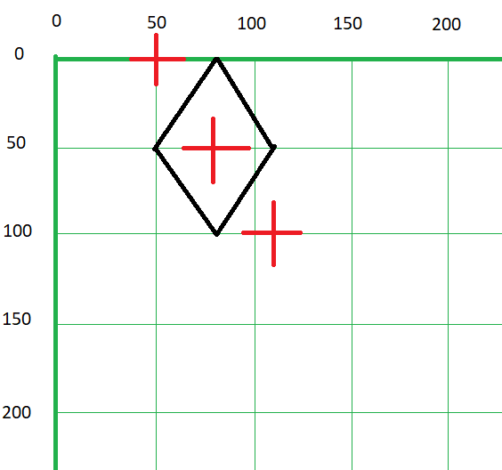
Относительные координаты
int x = 50;
int y = 0;
MoveToEx(hdc, x + 30, y, NULL);
LineTo(hdc, x, y + 50);
LineTo(hdc, x + 30, y + 100);
LineTo(hdc, x + 60, y + 50);
LineTo(hdc, x + 30, y);

Slide 38
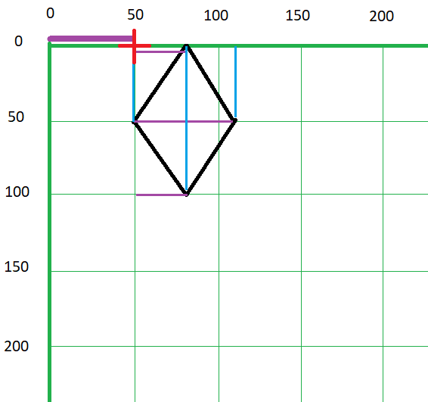
Относительные координаты
int x = 50;
int y = 0;
MoveToEx(hdc, x + 30, y, NULL);
LineTo(hdc, x, y + 50);
LineTo(hdc, x + 30, y + 100);
LineTo(hdc, x + 60, y + 50);
LineTo(hdc, x + 30, y);

Slide 39
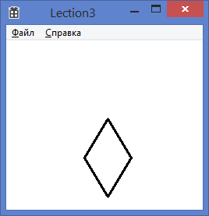
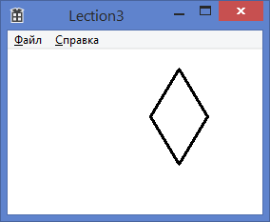
Относительные координаты
int x = 100;
int y = 100;
MoveToEx(hdc, x + 30, y, NULL);
LineTo(hdc, x, y + 50);
LineTo(hdc, x + 30, y + 100);
LineTo(hdc, x + 60, y + 50);
LineTo(hdc, x + 30, y);
int x = 150;
int y = 20;
MoveToEx(hdc, x + 30, y, NULL);
LineTo(hdc, x, y + 50);
LineTo(hdc, x + 30, y + 100);
LineTo(hdc, x + 60, y + 50);
LineTo(hdc, x + 30, y);

Slide 40
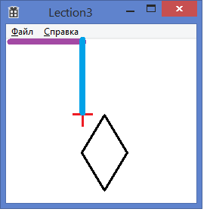
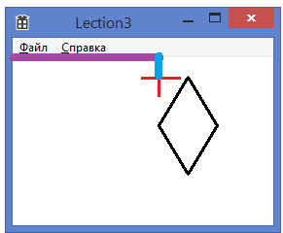
Относительные координаты
int x = 100;
int y = 100;
MoveToEx(hdc, x + 30, y, NULL);
LineTo(hdc, x, y + 50);
LineTo(hdc, x + 30, y + 100);
LineTo(hdc, x + 60, y + 50);
LineTo(hdc, x + 30, y);
int x = 150;
int y = 20;
MoveToEx(hdc, x + 30, y, NULL);
LineTo(hdc, x, y + 50);
LineTo(hdc, x + 30, y + 100);
LineTo(hdc, x + 60, y + 50);
LineTo(hdc, x + 30, y);

Slide 41
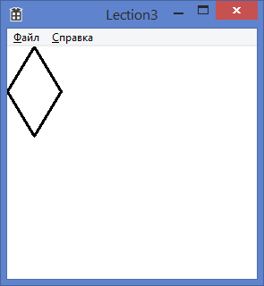
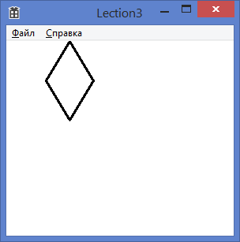
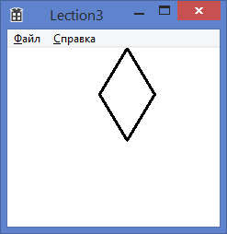
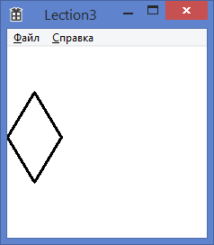
Относительные координаты

Slide 42
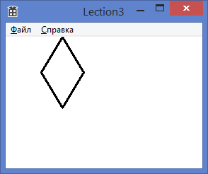
Отдельная функция для отрисовки ромба с заданным положением
void Romb(HDC hdc, int x, int y) {
MoveToEx(hdc, x + 30, y, NULL);
LineTo(hdc, x, y + 50);
LineTo(hdc, x + 30, y + 100);
LineTo(hdc, x + 60, y + 50);
LineTo(hdc, x + 30, y);
}
…
HDC hdc = BeginPaint(hWnd, &ps);
HPEN hPen;
hPen = CreatePen(PS_SOLID, 3, RGB(0, 0, 0));
SelectObject(hdc, hPen);
Romb(hdc, 50, 0);
…

Slide 43
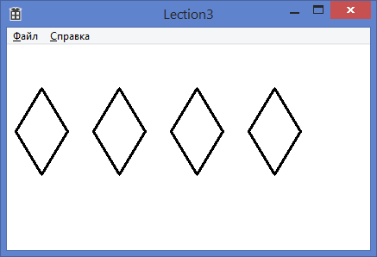
Рисуем при помощи нашей функции несколько ромбов в ряд
…
HDC hdc = BeginPaint(hWnd, &ps);
Romb(hdc, 10, 50);
Romb(hdc, 100, 50);
Romb(hdc, 190, 50);
Romb(hdc, 280, 50);
…

Slide 44
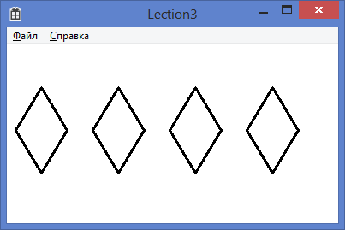
Рисуем при помощи нашей функции несколько ромбов – используем цикл
…
HPEN hPen;
hPen = CreatePen(PS_SOLID, 3, RGB(0, 0, 0));
SelectObject(hdc, hPen);
int x = 10;
int y = 50;
do {
Romb(hdc, x, y);
x += 90;
} while (x <= 280);
…

Slide 45
Создаем функцию, вызывающую нашу функцию
void drawRombLine(HDC hdc) {
HPEN hPen;
hPen = CreatePen(PS_SOLID, 3, RGB(0, 0, 0));
SelectObject(hdc, hPen);
int x = 10;
int y = 50;
do {
Romb(hdc, x, y);
x += 90;
} while (x <= 280);
}
case WM_PAINT:
{
PAINTSTRUCT ps;
HDC hdc = BeginPaint(hWnd, &ps);
// TODO: Добавьте сюда любой код прорисовки, использующий HDC...
drawRombLine(hdc);
EndPaint(hWnd, &ps);
}
break;

Slide 47
Лабораторная работа №9
Используем функции для рисования множества объектов

Slide 48
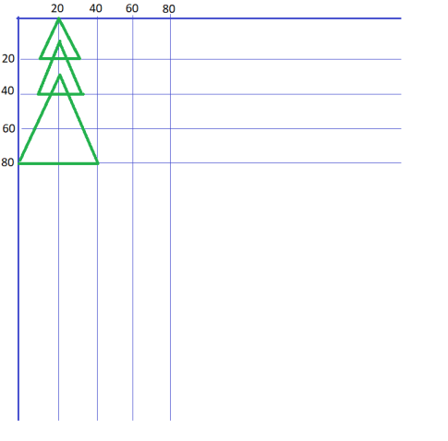
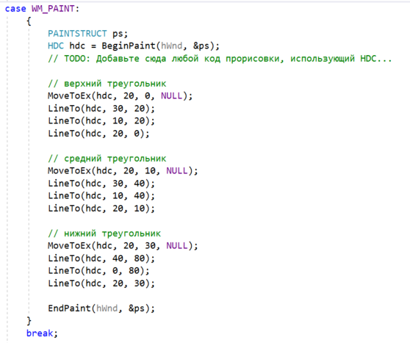
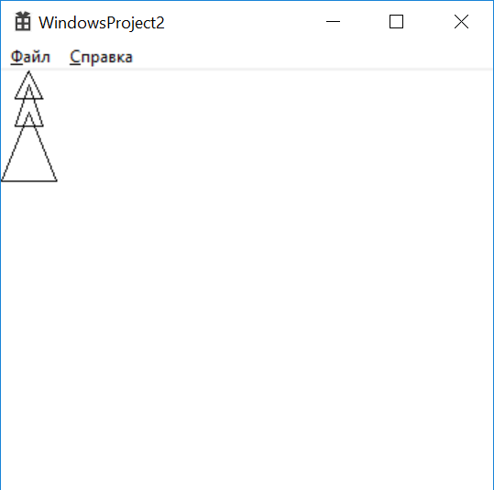
Автомобиль деда Мороза - логотип

Slide 49
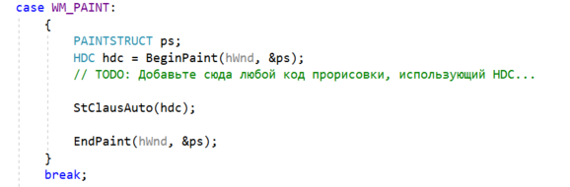
Вынесли код в отдельную функцию
void StClausAuto(HDC hdc) {
// верхний треугольник
MoveToEx(hdc, 20, 0, NULL);
LineTo(hdc, 30, 20);
LineTo(hdc, 10, 20);
LineTo(hdc, 20, 0);
// средний треугольник
MoveToEx(hdc, 20, 10, NULL);
LineTo(hdc, 30, 40);
LineTo(hdc, 10, 40);
LineTo(hdc, 20, 10);
// нижний треугольник
MoveToEx(hdc, 20, 30, NULL);
LineTo(hdc, 40, 80);
LineTo(hdc, 0, 80);
LineTo(hdc, 20, 30);
}
…

Slide 50
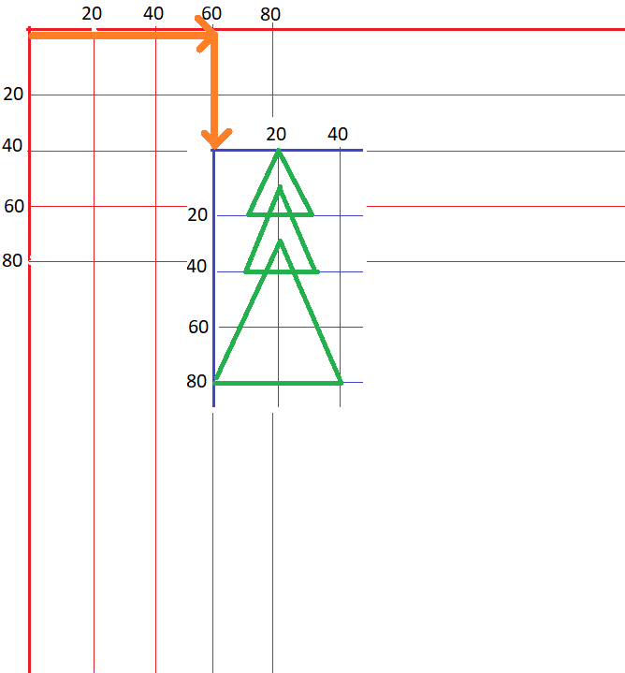
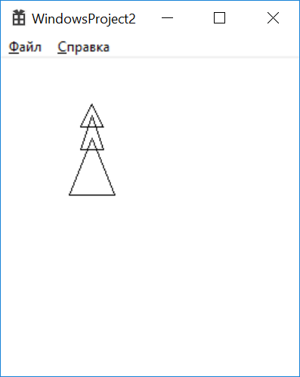
Относительные координаты

Slide 51
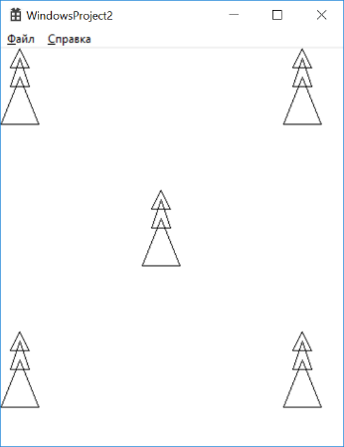
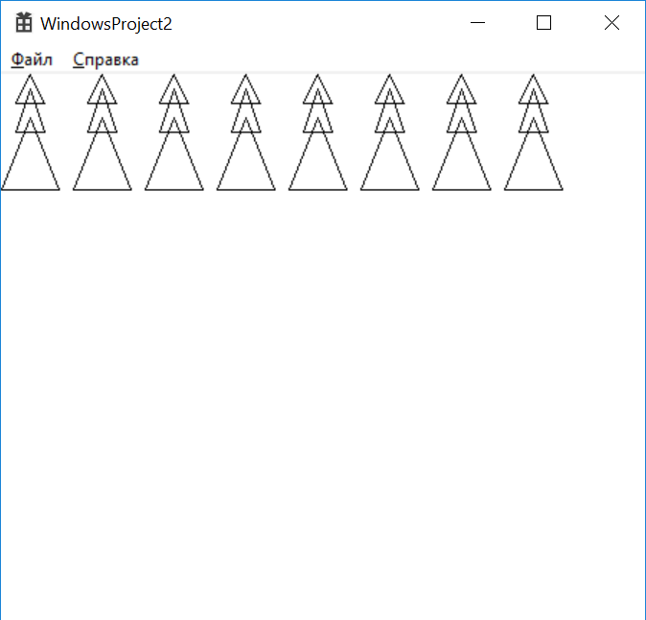
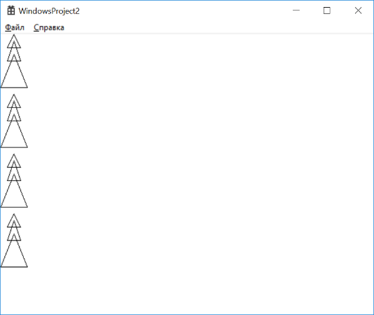
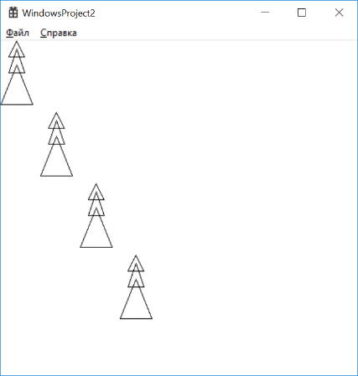
Задача 1. Елочка (Логотип авто Деда Мороза) в виде функции с параметрами x, y
Сделать функцию
void StClausAuto(HDC hdc, int x, int y) { … }
и используя её нарисовать из елочек узоры по следующим схемам

Slide 52
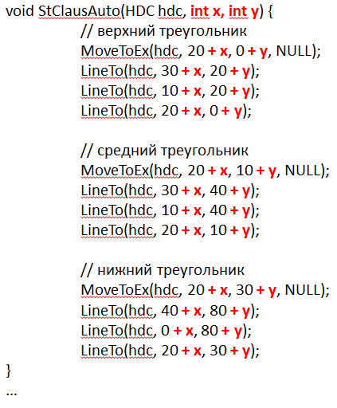
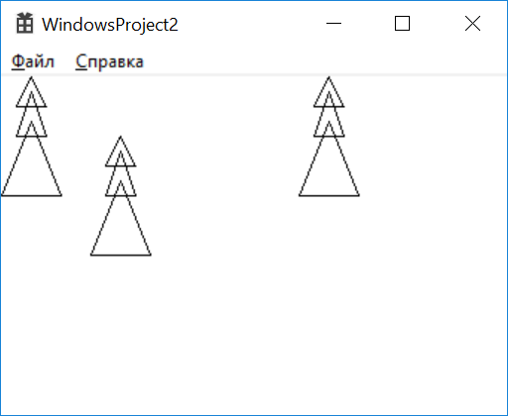
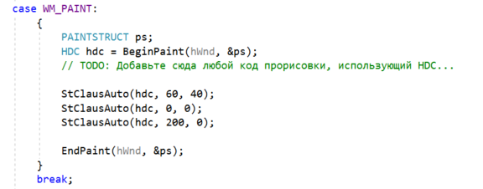
Относительные координаты

Slide 53
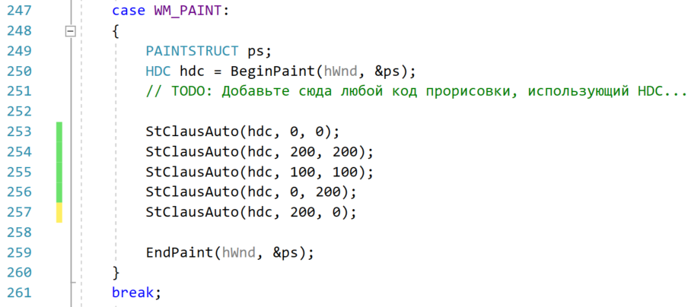
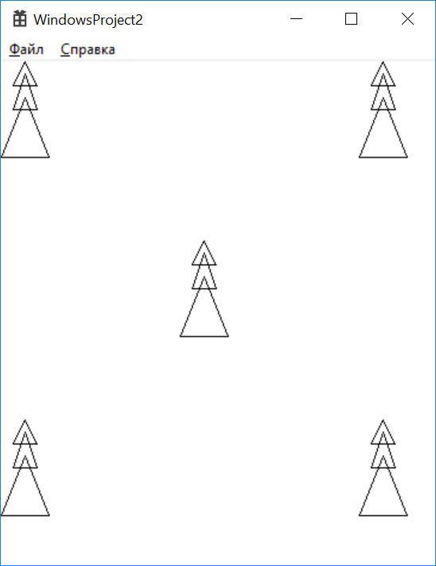
Задача 1.1: 5 логотипов по углам и в центре

Slide 54
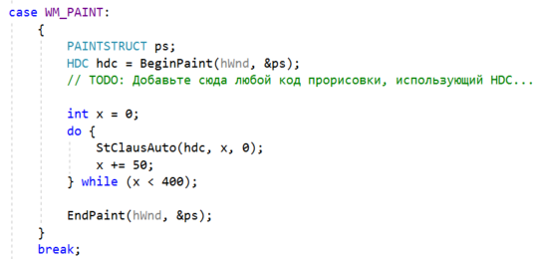
Задача 1.2: 8 логотипов в горизонтальную линию
Решение

Slide 55
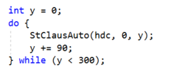
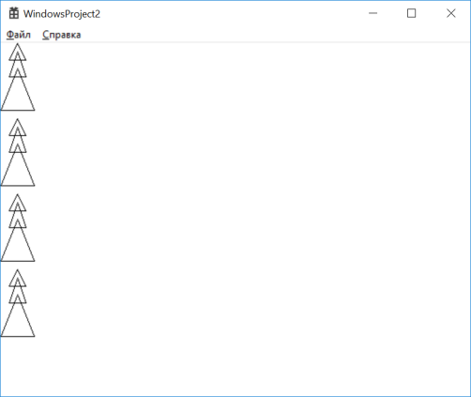
Задача 1.3 - РЕШЕНИЕ:
4 логотипа в вертикальную линию

Slide 56

Задача 1.4: 4 логотипа в диагональную линию

Slide 58

Грузовой автомобиль - расчеты

Slide 59


Задача 2.1 Создать функцию drawTruck для рисования грузового автомобиля
Сделать функцию drawTruck(HDC hdc, int x, int y) { … }
и используя ее нарисовать несколько грузовиков

Slide 60



Задача 2.2: 5 автомобилей по углам и в центре
Сделать функцию drawTrucks1(HDC hdc) которая рисует грузовики по следующей схеме:

Slide 61



Задача 2.3 – 2.5– Создать 3 рисунка из грузовиков
Сделать функции
drawTrucks2(HDC hdc)
drawTrucks3(HDC hdc)
drawTrucks4(HDC hdc)
которые создают рисунки из грузовиков по следующим схемам:

Slide 63




Задача 3*. Снежная баба в виде функции с параметрами x, y
Сделать функцию
void SnowWoman(HDC hdc, int x, int y) { … }
и используя её нарисовать узоры по следующим схемам

Slide 64


Задача 3.1* – Создать картинку по образцу

Slide 65



Задача 3.2* – Создать функцию SnowWoman

Slide 66




Задача 3.3* – 3.6* – Создать 4 рисунков из снежных баб
Рекомендуется для отрисовки каждого из рисунков создать отдельную функцию. Рекомендованные имена:
drawSnowWomen1(HDC hdc)
drawSnowWomen2(HDC hdc)
drawSnowWomen3(HDC hdc)
drawSnowWomen4(HDC hdc)

Slide 67




Домашнее задание ЛР9
Доделать рисунки из Задач 1 и 2, которые не успели сделать на занятии в классе.
Создать в виде отдельной функции логотип любого автомобиля. Созданная функция должна иметь вид Logo(HDC hdc, int x, int y) . При этом сделать логотип такого размера, чтобы он вмещался по высоте окна не меньше 4 раз, по ширине не меньше 6 раз
Используя эту функцию создать узоры из логотипов по следующим 4 схемам:
Для последнего узора нарисовать блок-схему алгоритма.

Slide 68
ЛР9 – оформление
Для сдачи работы нужно иметь:
1) код программы (с собой)
2) Расчет картинки – на бумаге (на отдельном листе или в тетради) или в файле с видимыми признаками расчетов
4) Блоксхема для одного из рисунков, где используется циклический алгоритм
Срок выполнения – до следующей встречи на лабораторной работе
Если болел/не мог – это становится «долгом»

Slide 69
ИТОГО по ЛР9
Сделали функцию, при помощи которой можно рисовать сколько угодно елочек в любых местах экрана.
Сделали функцию, при помощи которой можно рисовать сколько угодно грузовиков в любых местах экрана.
Вызывая эти функции нарисовали несколько узоров из елочек и грузовиков.

Slide 71
ИТОГО по лекции 5
Узнали как объявляются и определяются функции
Узнали как вернуть значение из функции
Узнали как передать значение в функцию
Узнали как создать функцию для отрисовки изображений
Узнали как создать функцию для отрисовки изображений по координатам

Slide 72
Полезные ссылки
Формальная грамматика C - http://givi.olnd.ru/wclr/22_gramma.html

